Slide 1




Percabangan @JavaScript
Eko Budi Setiawan, S.Kom., M.T.
Eko Budi Setiawan
mail@ekobudisetiawan.com
www.ekobudisetiawan.com
© Teknik Informatika - UNIKOM
2014

Slide 2
Pembahasan
Percabangan if
1
Percabangan if.. else
2
Percabangan switch case
3
© Eko Budi Setiawan, S.Kom., M.T.
© Teknik Informatika - UNIKOM
2014

Slide 3
Percabangan if
Percabangan if merupakan pernyataan yang berguna untuk menjalankan suatu kondisi
if (kondisi)
pernyataan
© Eko Budi Setiawan, S.Kom., M.T.

Slide 4
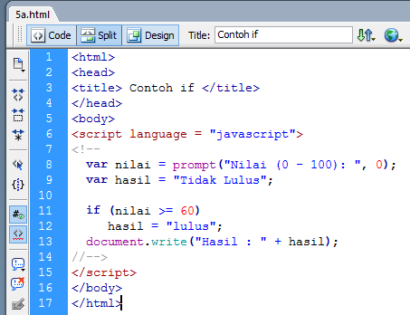
5a.html
Eko Budi Setiawan, S.Kom., M.T.
© Teknik Informatika - UNIKOM
2014

Slide 5
Percabangan if..else
Percabangan if .. else digunakan untuk menguji suatu kondisi dan kemudian mengeksekusi pernyataan tertentu apabila kondisi terpenuhi, atau mengeksekusi pernyataan lain bila kondisi
tidak terpenuhi
© Eko Budi Setiawan, S.Kom., M.T.

Slide 6
Struktur percabangan if..else
if (kondisi)
{
pernyataan 1 apabila kondisi terpenuhi;
}
else
{
pernyataan 2 apabila kondisi tidak terpenuhi
}
© Eko Budi Setiawan, S.Kom., M.T.

Slide 7
Struktur percabangan if..else banyak kondisi
if (kondisi1)
{
pernyataan 1 apabila kondisi1 terpenuhi;
}
else if (kondisi2)
{
pernyataan 2 apabila kondisi1 tidak terpenuhi;
}
else
{
pernyataan 3 apabila kondisi1 dan kondisi 2 tidak terpenuhi;
}
© Eko Budi Setiawan, S.Kom., M.T.

Slide 8
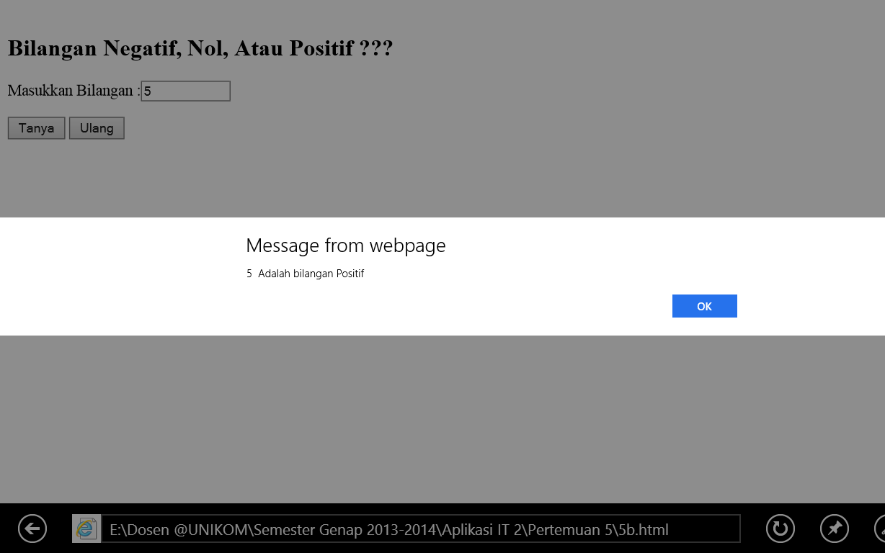
5b.html
Eko Budi Setiawan, S.Kom., M.T.
© Teknik Informatika - UNIKOM
2014

Slide 9
Contoh Kasus
Tujuan | Harga Tiket
Jakarta | 100000
Cirebon | 150000
Banjar | 200000
Subtotal : Harga tiket X Jumlah tiket Diskon : 10 % X Subtotal (member) Total : Subtotal – Diskon
Input | Output
Nama Pemesan | Harga Tiket
Tujuan | SubTotal
Jumlah Tiket | Diskon
Member | Total Bayar
© Eko Budi Setiawan, S.Kom., M.T.

Slide 10
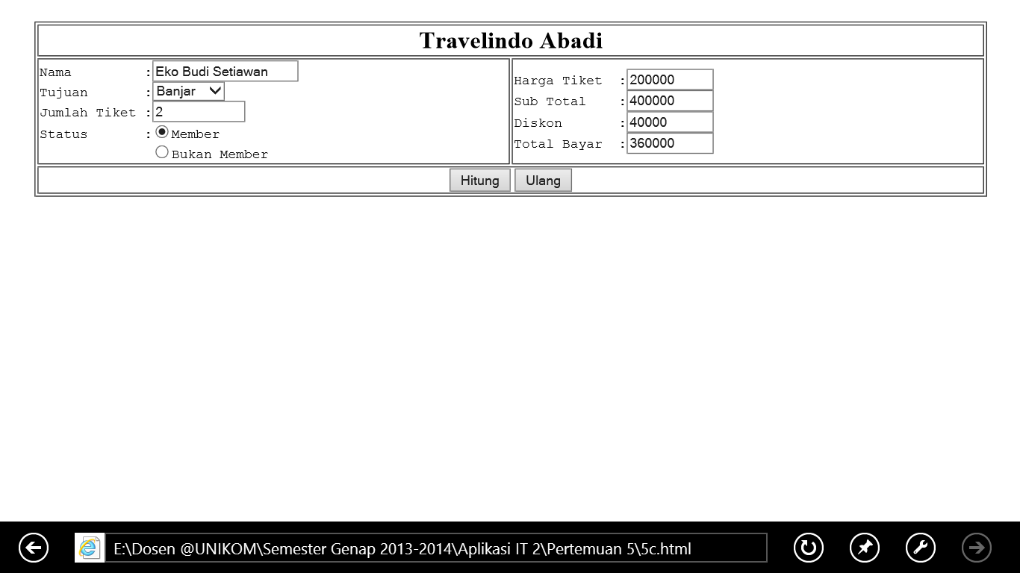
5c.html
Eko Budi Setiawan, S.Kom., M.T.
© Teknik Informatika - UNIKOM
2014

Slide 11
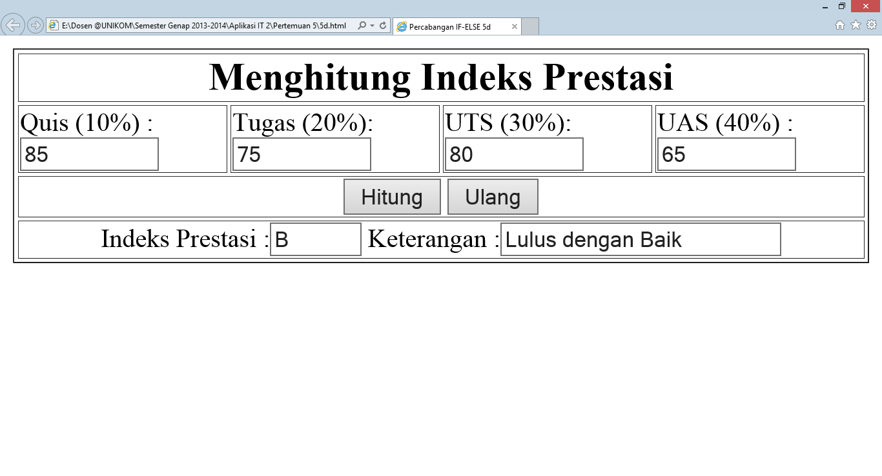
5d.html
Eko Budi Setiawan, S.Kom., M.T.
© Teknik Informatika - UNIKOM
2014

Slide 12
Switch Case
switch.. case digunakan untuk menyederhanakan pernyataan if..else yang terlalu panjang
© Eko Budi Setiawan, S.Kom., M.T.

Slide 13
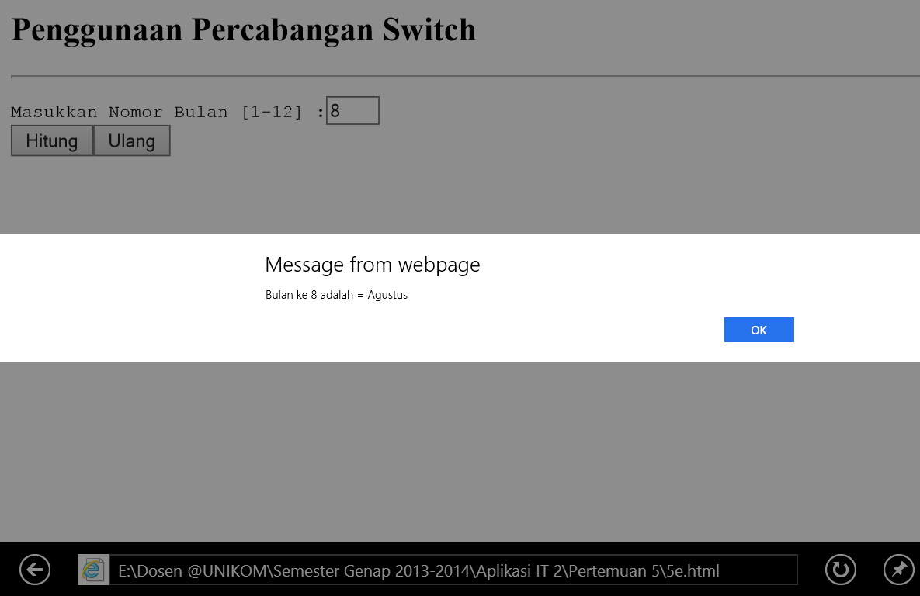
5e.html
switch.. case digunakan untuk menyederhanakan pernyataan if..else yang terlalu panjang
© Eko Budi Setiawan, S.Kom., M.T.

